Slide 1
DI-XL Modelis
EU Lifelong Learning Programme, KA4 project
531194-LLP-2012-LV-KA4-KA4MP

Slide 2
DI-XL Modelis
Mērķis
Izstrādāt efektīvu un ilgtspējīgu modeli ES Mūžizglītības programmas rezultātu izplatīšanai caur bibliotēkām
DI-XL Modeļa projekts
Izstrādājusi Čehijas Republikas Nacionālās Tehnoloģiju bibliotēkas komanda ar projekta partneru palīdzību
Pamatojoties uz datiem, kas iegūti no Vajadzību analīzē un izpētē, ko veica projekta partneri
Ir dinamisks; ietver ieteikumus un secinājumus, kas gūti Eiropas seminārā bibliotekāriem Prāgā 2013. gada 19. septembrī

Slide 3
DI-XL Modelis
DI-XL Modeļa saturs:
KAS ir izplatīšana un ko izplatīt – Mūžizglītības programmas (MP) rezultātus
KURŠ piedalās – dalībnieki, mērķa grupas
KĀPĒC sadarboties – ieguvumi
KĀ to darīt - rīki un darbības
- prasmes un zināšanas
LABĀS PRAKSES PIEMĒRI

Slide 4
DI-XL Modelis
KAS
Sadaļa Nr.1 Mūžizglītības programmas rezultāti
Sadaļa Nr.2 Dalībnieki un mērķa grupas
Sadaļa Nr.3 Sadarbības ieguvumi, partnerību veidošana
Sadaļa Nr.4 Rīki un darbības
Sadaļa Nr.5 Prasmes un zināšanas, apmācība
Glosārijs
KURŠ
KĀPĒC
KĀ

Slide 5
DI-XL Modelis precizē projektu rezultātus, kuri jāizplāta – Sadaļa Nr.1
KAS
Lai aptvertu plašu MP rezultātu diapazonu, lietderīgi sagrupēt tos tos pēc mērķiem, formāta un auditorijas
MP rezultāti pēc mērķiem | MP rezultāti pēc formāta | MP rezultāti pēc auditorijas
Informācija par projektu – Plakāti, skrejlapiņas, bukleti, logo, brošūras, mājas lapas, video, sociālie tīkli, jaunumi, preses un plašsaziņas līdzekļi | Personisks - Konsultācijas, prezentācijas, semināri | Projekta atbalsta saņēmēji un stažieri Sabiedrība Politikas un lēmumu pieņēmēji, ierēdņi, administratori Projekta finansētāji un partneri
Galvenās projekta aktivitātes – Mācību kursi, darba burtnīcas, rokasgrāmatas, tikšanās un semināri, vizuālās un apguves platformas, datu bāzes | Fizisks - Drukātie materiāli (piem., brošūras)
Projektu rezultāti – Gala ziņojumi, esošās situācijas novērtējumi un ieteikumi, jauno projektu ierosinājumi | Virtuāls – Elektroniskie informatīvie izdevumi, baneri, mājas lapas, blogi, sociālie tīkli
Piemērs: Latvijas Nacionālā bibliotēka izmanto bibliotēku tīklu, lai veicinātu un izplatītu projekta rezultātus - grāmatas, bukletus, seminārus, lekcijas
Example: National Library of Latvia uses network of libraries to promote and disseminate project results – books booklets, seminars, lectures

Slide 6
DI-XL Modelis
KAS
Sadaļa Nr.1 MP rezultāti
Sadaļa Nr.2 Dalībnieki un mērķa grupas
Sadaļa Nr.3 Sadarbības ieguvumi, partnerību izveidošana
Sadaļa Nr.4 Rīki un darbības
Sadaļa Nr.5 Prasmes un zināšanas, apmācība
KURŠ
KĀPĒC
KĀ

Slide 7
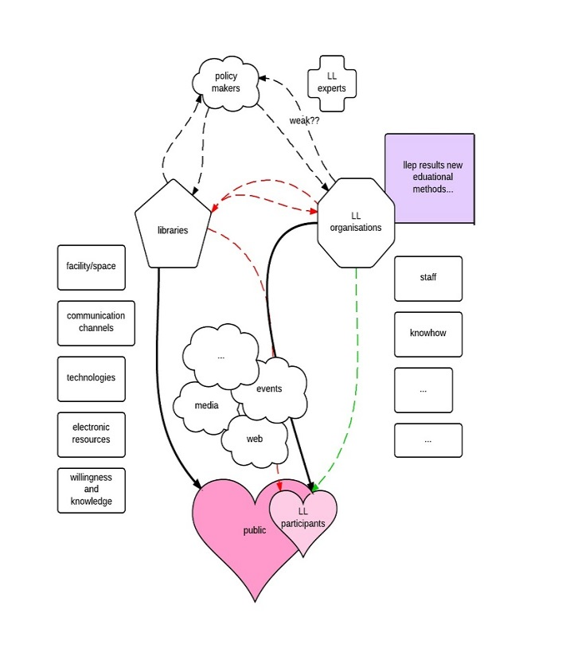
DI-XL Modelis definē dalībniekus un mērķgrupas MP rezultātu izplatīšanai
WHO
Galvenie dalībnieki ir bibliotēkas un Mūžizglītības programmas organizācijas.
Mērķa grupas ir:
Bibliotēku apmeklētāji
Studenti
Bibliotēkas profesionāļi
Bibliotēku organizēto specifisko MP pasākumu dalībnieki
Mūžizglītības pakalpojumu lietotāji
Cilvēki darba tirgū
Lēmumu pieņēmēji
Ierēdņi un amatpersonas
Nevalstiskās organizācijas (NVO)
Mācību spēki (skolotāji, lektori, pasniedzēji, pētnieki)
Sabiedrība (plašā sabiedrība, MP rezultātu lietotāji)
Mediji, sabiedrisko attiecību speciālisti
Konsultatīvu un informatīvu pakalpojumu sniedzēji, kas saistīti ar visiem mācību / izglītības aspektiem Pētniecības centri un iesaistītie mūžizglītības jautājumu risināšanā

Slide 8
DI-XL Modelis definē dalībniekus un mērķgrupas MP rezultātu izplatīšanai
WHO

Slide 9
DI-XL Modeļa projekts
Sadaļa Nr.1 MP rezultāti
Sadaļa Nr.2 Dalībnieki un mērķa grupas
Sadaļa Nr.3 Sadarbības ieguvumi, partnerību izveidošana
Sadaļa Nr.4 Rīki un darbības
Sadaļa Nr.5 Prasmes un zināšanas, apmācība
Glosārijs
KAS
KURŠ
KĀPĒC
KĀ

Slide 10
DI-XL Modeļa piedāvātie ieguvumi bibliotēkām un mūžizglītības organizācijām un ietvars partnerību veidošanai
WHY
BIBLIOTĒKU IEGUVUMI | MŪŽIZGLĪTĪBAS ORGANIZĀCIJU IEGUVUMI
Pārliecinošs mūžizglītības jomas dalībnieka, zināšanu ieguves centra tēls | Lietot bibliotēku kontaktus un resursus
Jauni pakalpojumi bibliotēku lietotājiem | Lielāka ietekme uz mērķa grupām un pakalpojumu saņēmējiem
Aktīvs atbalsts vietējai kopienai | Izpratnes veidošana par citiem MP pasākumiem
Iespējas bibliotēkas personālam iegūt jaunas prasmes | Īstenoto projektu efektīvāka ilgtspēja
Jaunas finansējuma piesaistes iespējas | Mūžizglītības organizāciju prezentācija jaunām mērķa grupām
Jaunās partnerības bibliotēkām | Tīklu paplašināšana, jaunu partnerību izveidošana
Partnerību izveidošana, vienošanās par iespējamajām darbībām
- Dalībnieku lomu noteikšana, formālā/neformālā partnerība, specifikācijas: valoda, laiks, resursi, rīki, ...
Konkrēti pasākumi partnerību uzsākšanai

Slide 11
DI-XL Modelis
Sadaļa Nr.1 MP rezultāti
Sadaļa Nr.2 Dalībnieki un mērķa grupas
Sadaļa Nr.3 Sadarbības ieguvumi, partnerību izveidošana
Sadaļa Nr. 4 Rīki un darbības
Sadaļa Nr.5 Zināšanas un prasmes, apmācība
Glosārijs
KAS
KURŠ
KĀPĒC
KĀ

Slide 12
DI-XL Modelis piedāvā rīkus un darbības, lai veiktu izplatīšanu
Dažādi rīki attiecas uz dažādiem MP rezultātiem; iespējams būs nepieciešamas dažāda dalībniekiu rīcība un būs nepieciešams iesaistīt dažādas mērķa grupas.
Piedāvātos rīkus un darbības var izmantot atbilstoši dalībnieku specifiskajām prasībām.
Piemēri
KĀ
SIF, Lietuva - veicina MP projektus izvietojot bannerus bibliotēku mājas lapās (piem., projekts par dzīmumu līdztiesību)
Sedukon, Čehijas Republika, piedāvā projekta„ Drošība un veselības aizsardzība jauniem darbiniekiem“ izplatīšanu – drukātie materiāli, on line aplikācijas, notikumi

Slide 13
DI-XL Modeļa piedāvātie ieviešanas instrumenti un darbības
HOW
Formāts | Instruments | Bibliotēku darbinieku pienākumi | MP organizāciju pienākumi | Mērķgrupas
Personīgs
 | Intervijas (klātienē, skaipā, telefoniski…) | Informē bibliotēkas lietotājus par MP un iespiesto/elektronisko informāciju, dod padomus , rekomendācijas un konsultē | Apmāca bibliotekārus, apgādā tos ar informāciju un materiāliem, komunicē | Bibliotēkas lietotāji = potenciālie MP apmācāmie
 | Tikšanās, semināri, konferences, darbnīcas | Uzaicina klausītājus, organizē pasākumus, nodrošina telpas, izmanto katru bibliotēkas pasākumu, lai informētu par MP | Sagatavo materiālus par MP, ko prezentēt pasākumos | Bibliotēku profesionāļi, NVO, valsts un vietējā vara = partneri, treneri, lēmumu pieņēmēji
Fizisks
 | Iespiesto materiālu prezentēšana (piem., logo, flaijeri, brošūras, plakāti, grāmatas, mācību materiāli, reģistrācijas veidlapas) + citi reklāmas materiāli (piem., pastkartes, foto albumi, komiksi, pildspalvas, piezīmju blociņi, T-krekli ar logo) | Izstāda un prezentē dokumentus un materiālus bibliotēkas telpās, apmainās ar materiāliem ar citām saistītajām bibliotēkām, izplata tos bibliotēkas pasākumu laikā | Nodrošina bibliotēku ar gataviem dokumentiem un materiāliem | Bibliotēkas lietotāji, sabiedrība, bibliotēku pasākumu dalībnieki = potenciālie MP apmācāmie
Virtuāls
 | Satura nodrošināšana elektroniskā veidā (piem., MP mājas lapa/MP sociālie tīkli/MP interneta forums, diskusiju grupas) | Ievieto reklāmu un saites uz MP saturu (teksts banneri, video) , izmantojot dažādus bibliotēku virtuālos rīkus (web lapas, sociālos tīklus (piem., Facebook, YouTube, Foursquare, Twitter, Second Life, LinkedIn, etc.)) | Veido un uztur e-Toolbox, nodrošina bibliotēku ar saitēm un informē par atjaunošanu | Bibliotēkas lietotāji, citas bibliotēkas, sabiedrība = potenciālie MP apmācāmie
 | Informatīvo izdevumu izplatīšana e-pastā | Elektroniski sūta informatīvos izdevumus par MP saistītajām un sadarbības bibliotēkām un institūcijām | Piegādā bibliotēkai gatavus informatīvos izdevumus | Bibliotēkas profesionāļi, akadēmiskais personāls, skolotāji, NVO darbinieki, civildienesta ierēdņi, amatpersonas (piem., nodarbinātības dienestu, ministriju pārstāvji) etc. = partneri, treneri, akadēmiskās vides pārstāvji, lēmumu pieņēmēji
 | Ziņas (piem., Facebook) | Atjauno un publicē ziņas par MP sociālajos tīklos (piem., Facebook) | Piegādā bibliotēkai atjaunotu informāciju par MP, nodrošina saiti uz MP Facebook | Bibliotēkas lietotāji, sabiedrība, citas bibliotēkas = potenciālie MP apmācāmie
 | Raksti | Ievieto rakstus par MP elektroniskajā periodikā | Piegādā bibliotēkai ziņas publicējamajiem rakstiem | Bibliotēkas profesionāļi =partneri, treneri
 | e-studijas | Nodrošina pieeju bibliotēkas e-studiju platformai (piem., Moodle), administrē and uztur mācību materiālus | Izstrādā mācību materiālus e-studijām, kooperējoties ar bibliotēku | MP apmācāmie
Citas PR metodes
 | Preses konferenču organizēšana, preses relīžu izplatīšana | Adresē draudzīgajiem un uz sadarbību orientētajiem tradicionālajiem medijiem – presei, radio, TV; publicē preses relīzes Facebook’ā un bibliotēkas mājas lapā | Piegādā bibliotēkai oficiālos paziņojumus iesniegšanai piesaistītajiem medijiem | Sabiedrība = potenciālie MP apmācāmie, partneri, treneri, akadēmiskās vides pārstāvji, lēmumu pieņēmēji
 | Citas radošas PR metodes (piem., sacensības, spēles, izstādes, koncerti) | Organizē PR pasākumus, kas fokusēti uz MP popularizēšanu; nodrošina telpas un resursus | Veido PR pasākumus, lai reklamētu MP, loģistikā sadarbojoties ar bibliotēku | Sabiedrība = potenciālie MP apmācāmie, partneri, treneri, akadēmiskās vides pārstāvji, lēmumu pieņēmēji

Slide 14
DI-XL Modelis piedāvā rīkus un darbības, lai veiktu izplatīšanu – Sadaļa Nr.4
HOW
Norises laiks | Materiāli / rīki | Mērķauditorija
00.00.0000 | Projekta preses konference un preses relīze – 1) mediji: drukātie mediji, radio, TV 2) bibliotēkas interneta resursi – mājas lapa / Facebook / epastu saraksti / YouTube /foursquare… | 200 - 2 000 000
00.00.0000 | Saites no bibliotēkas interneta resursiem – mājas lapas / Facebook / YouTube/… uz projekta mājaslapu / Facebook / forumu / blogu… | 100 - 1 000
No 00.00.0000 līdz projekta beigām | Projekta logo un sākotnēji izveidoto drukāto materiālu izvietošana bibliotēkās | 500 - 1 000
No 00.00.0000 līdz projekta beigām | Personiska saruna ar bibliotēkas personālu proezentējot un rekomendējot projektu | 500 - 1 000
00.00.0000 | Izplatīt drukātos projekta materiālus citām bibliotēkām, institūcijām, pārvaldes iestādēm
00.00.0000 | Publicēt projektu ziņas bibliotēkas Facebook profilā | 200 - 20 000
00.00.0000 | Atjaunotu un aktualizētu projekta drukāto materiālu (piem., brošūras, izdevumi, mācību materiāli utt.) izvietošana bibliotēkā | 500 - 1 000
00.00.0000 | Seminārs projekta partneriem, potenciālajiem sadarbības partneriem, politikas veidotājiem | 30 - 60
No 00.00.0000 līdz projekta beigām | Atjaunināta informācija par projektu bibliotēkas interneta resursos | 200 - 500
00.00.0000 | Noslēguma konference, izvērtējume, ieguvumu analīze, ko veic projekta partneri, bibliotēkas, mūžizglītības institūcijas, politikas veidotāji | 30 - 60
00.00.0000 | “Projekta veiksmes stāsta” preses konference, preses relīze medijos + bbliotēkas interneta resursos | 200 - 2 000 000
00.00.0000 | Projekta gala atskaites izvietošana bibliotēkā un tās interneta resursos | 500 - 1 000

Slide 15
DI-XL Modelis
Sadaļa Nr.1 MP rezultāti
Sadaļa Nr.2 Dalībnieki un mērķa grupas
Sadaļa Nr.3 Sadarbības ieguvumi, partnerību izveidošana
Sadaļa Nr.4 Rīki un darbības
Sadaļa Nr.5 Zināšanas un prasmes, apmācība
Glosārijs
KAS
KURŠ
KĀPĒC
KĀ

Slide 16
DI-XL Modelis nosaka nepieciešamās zināšanas, prasmes un apmācību rezultātu izplatīšanā– Sadaļa Nr.5
KĀ
Bibliotēkām jāizprot un jābūt informētām par MP rezultātiem.
Bibliotekāriem jāizmanto savas prasmes komunicēt un vadīt apmācības, ieskaitot datorprasmes, personisko motivāciju un entuziasmu.
MP organizācijām jānodrošina bibliotēkas ar apmācībām, norādot apmācību grafiku un formātu.
MP organizācijām jāapzinās bibliotēku iespējas.
Abām iesaistītajām pusēm regulāri jādalās ar informāciju un tā jāatjauno.
Piemēri
???

